Slide 1
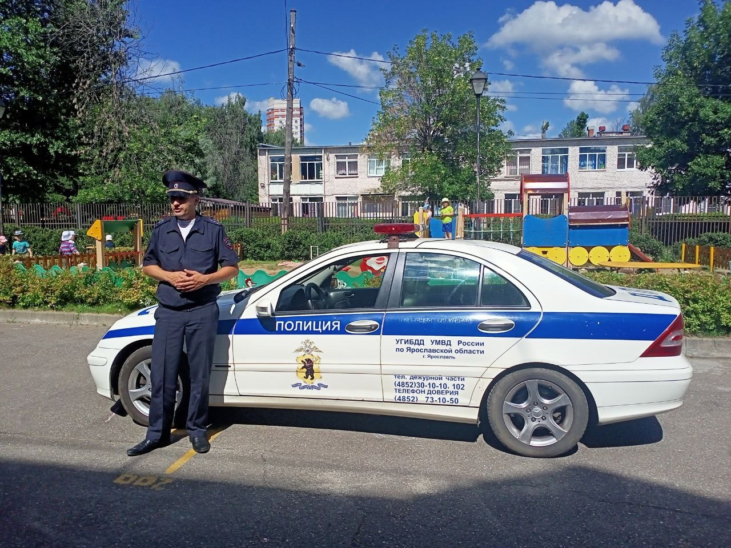
МУНИЦИПАЛЬНОЕ ДОШКОЛЬНОЕ ОБРАЗОВАТЕЛЬНОЕ УЧРЕЖДЕНИЕ МДОУ «Детский сад №8»
г. Ярославль 2024 г.
Краткосрочный проект по ПДД «Безопасность на дорогах» совместно с инспектором ГИБДД

Slide 2
Актуальность проекта:
Обеспечение здоровья детей – основная цель, главная задача цивилизованного общества. В практику дошкольных учреждений в настоящее время вошли программы по основам безопасности жизнедеятельности детей, направленные на формирование у ребенка навыков правильного поведения в нестандартных, а порой и опасных ситуациях на дороге, в транспорте.
Рост количества машин на улицах городов и поселков нашей страны, увеличение скорости их движения, плотности транспортных потоков, растущие пробки на автодорогах являются одной из причин дорожно- транспортных происшествий. Никого не оставляют равнодушным неутешительные сводки о ДТП, где потерпевшими, к сожалению, являются и дети. Поэтому обеспечение безопасности движения на дороге становится все более важной государственной задачей. Большую роль в решении этой проблемы имеет организация работы по предупреждению детского дорожного – транспортного травматизма в дошкольных учреждениях.
Знакомить детей правилами дорожного движения, формировать у них навыки правильного поведения на дороге необходимо с самого раннего возраста, так как знания, полученные в детстве, наиболее прочные; правила, освоенные ребенком, впоследствии становятся нормой поведения, а их соблюдение – потребностью человека. Знакомя детей с правилами дорожного движения, культурой поведения на улице, следует помнить, что эта работа тесно связана с развитием ориентировки в пространстве и предполагает формирование таких качеств личности, как внимание, ответственность за свое поведение, уверенность в своих действиях.

Slide 3
Цель проекта:
- Формирование навыков безопасного поведения на дорогах.
Задачи:
• Образовательные задачи:
- Закрепить у детей знания некоторых дорожных знаков, научить понимать их схематическое изображение для правильной ориентации на улицах, дорогах и во дворах. Обучать безопасному поведению в дорожной среде.
- Формировать представления о разных разновидностях транспорта.
- Привлечь родителей к деятельности направленной на охрану жизни и здоровья детей.
• Развивающие задачи:
- Развивать воображение и умение переносить знакомые образы в новую творческую ситуацию.
- Расширять словарный запас детей по дорожной лексике.

Slide 4
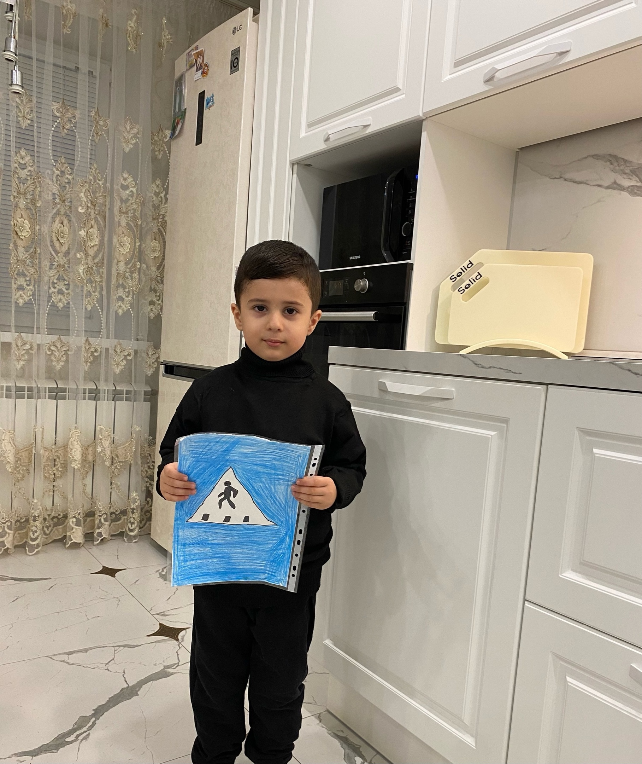
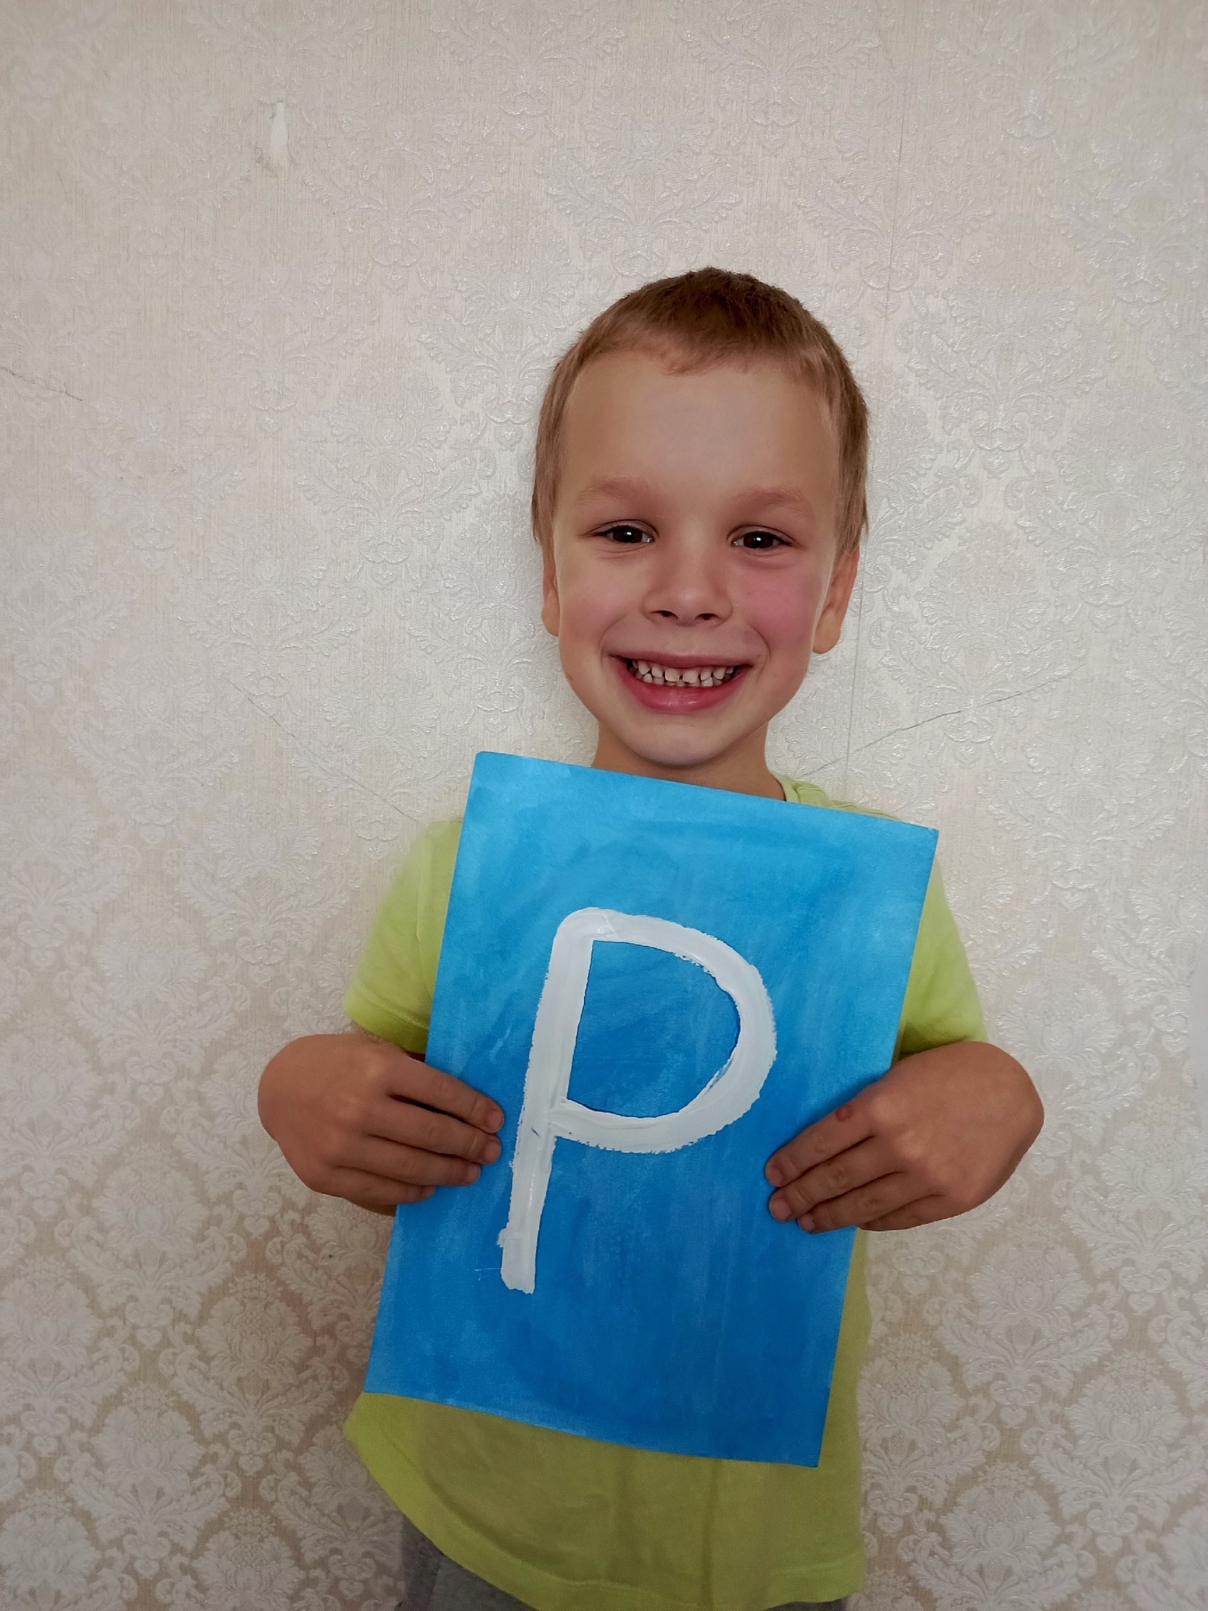
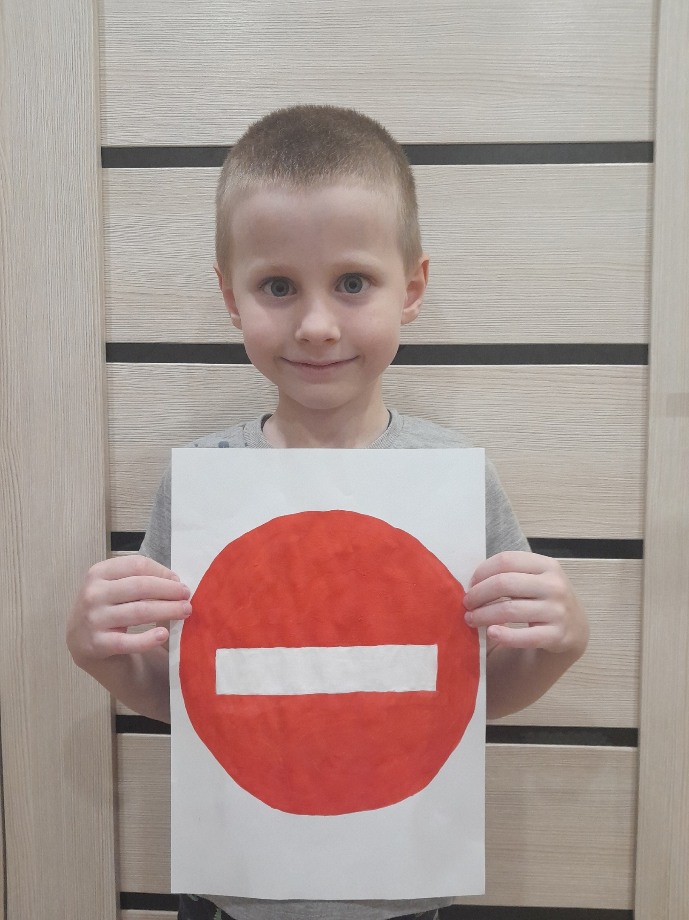
Воспитательный процесс будет осуществляться:
- в процессе специальных развивающих и обучающих знаний по дорожной тематике;
- через непосредственное восприятие дорожной среды во время прогулок;
- через активное включение родителей в совместную творческую деятельность.
Тип проекта: информационно – творческий.
Участники проекта: дети старшего дошкольного возраста, родители и воспитатели.
Срок реализации: краткосрочный 12 августа-16 августа 2024 г.

Slide 5
Предполагаемый результат:
1. Раскрыть актуальность данной проблемы и активизировать родителей во взаимном ознакомлении детей с правилами дорожного движения и соблюдения их;
2. Совершенствуются знания детей о правилах поведения на дороге, улице и транспорте;
3. Координируется деятельность по охране и безопасности жизни детей между воспитателями и родителями.

Slide 6
